Slide 1
野村證券反洗錢資料庫建置
-機器學習與自然語言處理

Slide 2
定義問題、預期目標
現在券商困難：金管會要求每週更新洗錢可疑名單，目前名單皆是人力上網搜尋。
解決方案：透過自然語言處理及機器學習，將上述人工程序自動化。
Notes:
-口述人力處理的現況
-每個人大約的薪水

Slide 3
資料來源
爬蟲取得目前各種中文網與洗錢相關的各種新聞
Notes:
-口述人力處理的現況
-每個人大約的薪水

Slide 4
研究流程及分析方法
原始資料爬蟲
模型測試
NER
中文句型解析

Slide 5
原始資料爬蟲
關鍵字：["賄賂","貪污", "洗錢", "詐欺", "境外轉帳", "詐騙"]
資料來源：
蘋果日報
中國時報
Et today

Slide 6
Named-entity Recognition (NER)
目的：從文章中辨認出姓名
工具：雙向LSTM
參考資料： https://github.com/Determined22/zh-NER-TF

Slide 7
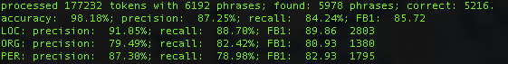
Named-entity Recognition (NER)
網路提供之NER缺點：
中文字為簡體字
訓練集較少新聞
正確率低於7成
重新訓練之NER:
中文字改用繁體字
加入新聞當作訓練集
正確率為98.18%
訓練成果如下圖：

Slide 8
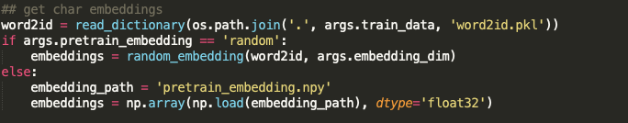
Named-entity Recognition (NER)
可以改善的地方：

Slide 9
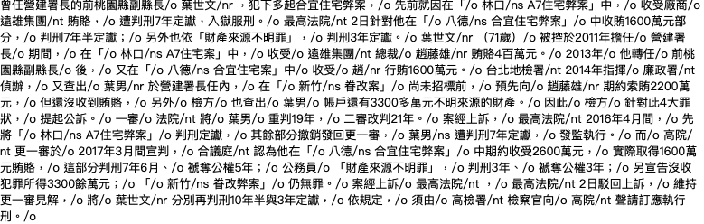
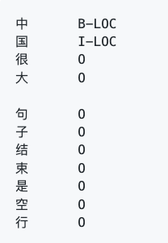
Named-entity Recognition (NER)
Training Data:

Slide 10
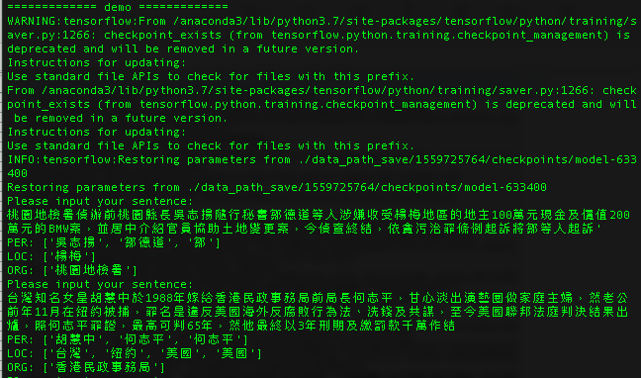
Named-entity Recognition (NER)

Slide 11
Named-entity Recognition (NER)
問題：
將名字界定於中文
將名字界定於2至4個字
將姓氏與百家姓去做比較

Slide 12
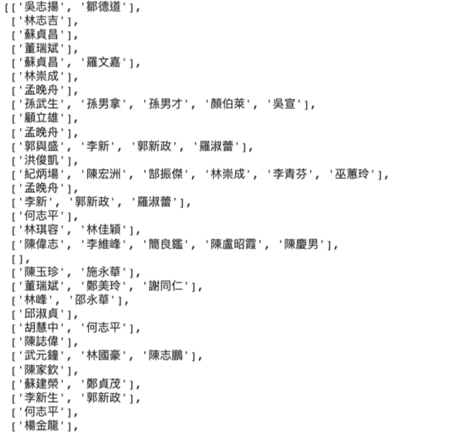
Named-entity Recognition (NER)
結果：

Slide 13
中文句型解析
以詞頻來計算->顧立雄最多、其次為新聞記者
例子1：顧立雄指控吳志揚協同鄒德道以及李佳恩涉嫌收受楊梅地區的地主100萬元現金及價值200萬元的BMW案，並居中介紹官員協助貪污洗錢
顧立雄 O
吳志揚、鄒德道、李佳恩 Ｘ
例子2： 顧立雄參與反洗錢活動
顧立雄 O
例子3：兆豐金控董事長張兆順強調，2016年8月被美國罰款後，兆豐銀光是防制洗錢與反資恐的人力增加約200人，且強化資訊系統投資，「是用美國標準」在做客戶風險評分、了解客戶、交易監控等，在確認客戶的基本欄位就有100多項，要了解客戶每月營收，一旦營收暴增，是什麼訂單增加、貨物輸往何處、用什麼運輸等，「搞不好多出一筆訂單可能就是輸往北韓，就要警示、通報」
張兆順 O

Slide 14
Rule-based 分類器基本假設
中文新聞中描述洗錢的句子較為固定的以敘事句為主，長句也是由單句的敘事句與其他句型組成。
敘事句結構以動詞作為中心（S + V + O, S + V）
Eg.王俊凱涉及洗錢、王俊凱被控金融詐欺、王俊凱以詐欺起訴李佳恩
敘述洗錢的句子中，動詞較為固定
Eg.涉嫌、起訴、被控

Slide 15
中文句型解析
目的：分析句構來判斷名字在句中的意義
工具：樹狀資料結構、Rule-based 分類器
參考資料：https://stanfordnlp.github.io/CoreNLP/
流程：
Jieba斷詞
判斷名字
是否洗錢
製成樹狀結構
判斷名字種類
（多於一個名字時）

Slide 16
Jieba斷詞
目的：在製成樹狀結構時，能夠有效的分出結果，以避免名字被切出
使用：
在NER取出名字後，同時將名字以及關鍵字讀進Jieba自訂之詞典中
將“洗錢防制”、“反洗錢”以及“防制洗錢”等字寫入詞典中 ->有效將反義句子排除

Slide 17
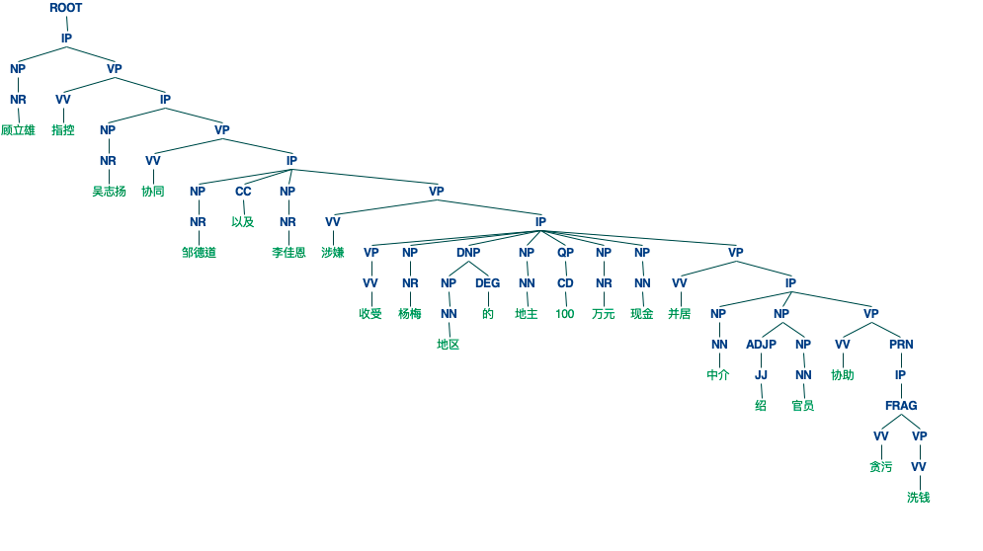
製成樹狀結構
目的：利用樹狀結構來判別名字間的距離、與關鍵字的相對位置以及各個詞性
使用：先將句子轉成簡體字（正確率較高），在使用CoreNLPParser
結果：

Slide 18
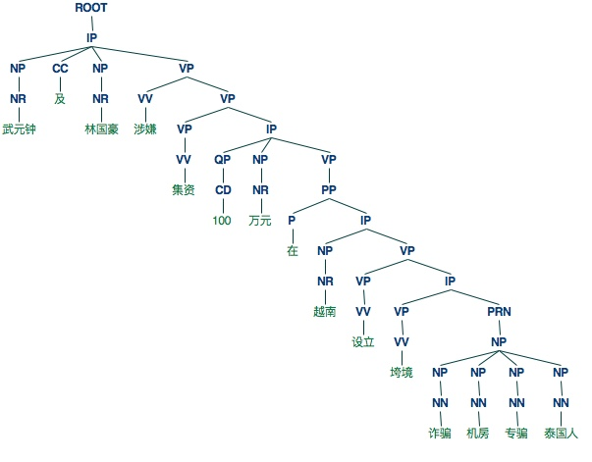
判斷名字種類
目的：當名字多於一人時，判斷哪些名字為類似狀態、種類之名字。
Eg. 顧立雄控訴吳智羊以及趨同道在洗錢，則吳智羊以及趨同道為同一類，而顧立雄為另一類
使用規則：
- 先用關鍵字查找句法樹狀距離最近的名字，避免修飾用的子句
- 若多個名字的樹狀距離相同，在句法樹中往上查找是否處於同一個子句之中

Slide 19
判斷名字在句子中是否有洗錢
解析敘事句:
-判斷前面取出的名字是位於主詞還是受詞
-判斷主動還是被動
Eg.孟晚舟則被控金融詐欺、電匯詐欺以及合謀從事金融和電匯詐欺
從數百篇洗錢新聞中整理出關鍵動詞
-主動類型的動詞字典 eg.涉及/涉嫌/涉…
-被動類型的動詞字典eg.起訴/控告/控訴…

Slide 20
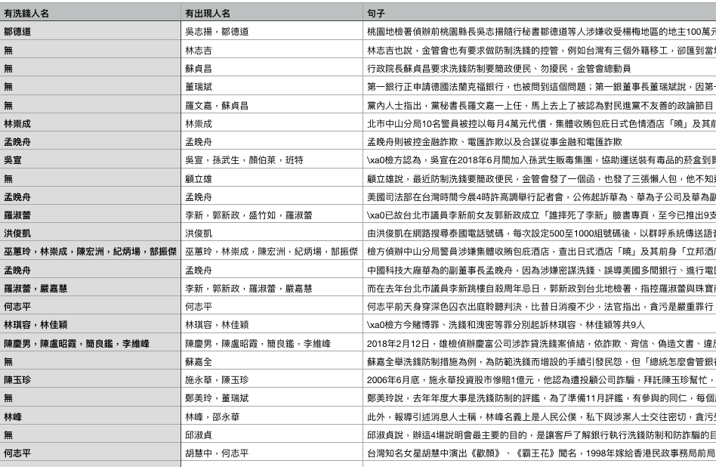
Demo – 測試資料

Slide 21
測試資料成效
Rule-Based分類器如果不算進NER判斷，正確率72%
完整從新聞中使用NER並判斷，正確率65%

Slide 22
Rule-based分類器的限制
當遇到極長句，成效會受限於詞性及句法樹不夠精確的問題
有少數的情況下，會是表態句等其他句型（但比例較低）
報告後下一步：
利用目前的結果來產生訓練資料，自動標記可疑犯罪者
利用前面NER的LSTM模型來幫NER多增加一個可疑犯罪者的類別
認為Bi-LSTM可行的理由：有考慮到順序（文法）、較能保留較遠的資訊（能處理新聞中的極長句）

Slide 23
參考資料
原始NER Model ( https://github.com/Determined22/zh-NER-TF)
Stanford CoreNLP Parser (https://stanfordnlp.github.io/CoreNLP/)

Slide 24
Thanks
05
Come on! Let’s enjoy the game.

